Slide 1


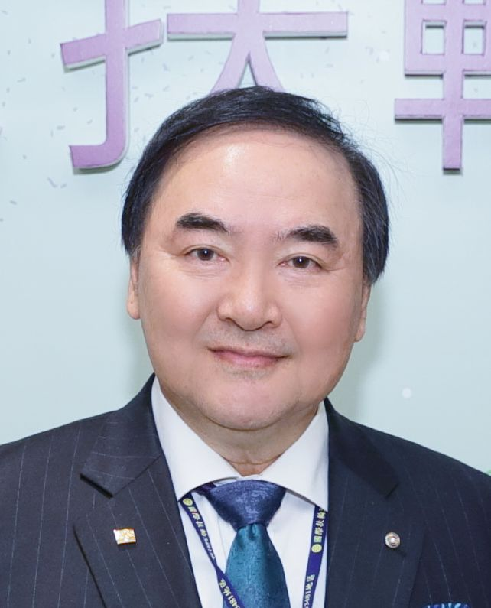
國際扶輪9地帶 2023-24年度
全球及台灣社員成長現況報告
Global&Taiwan Rotarin Growth Report
RI Zone 9
Zone 9 Rotary Coordinator
9地帶扶輪協調人
賴志明 RC Jimmy
2024/6/15

Slide 2
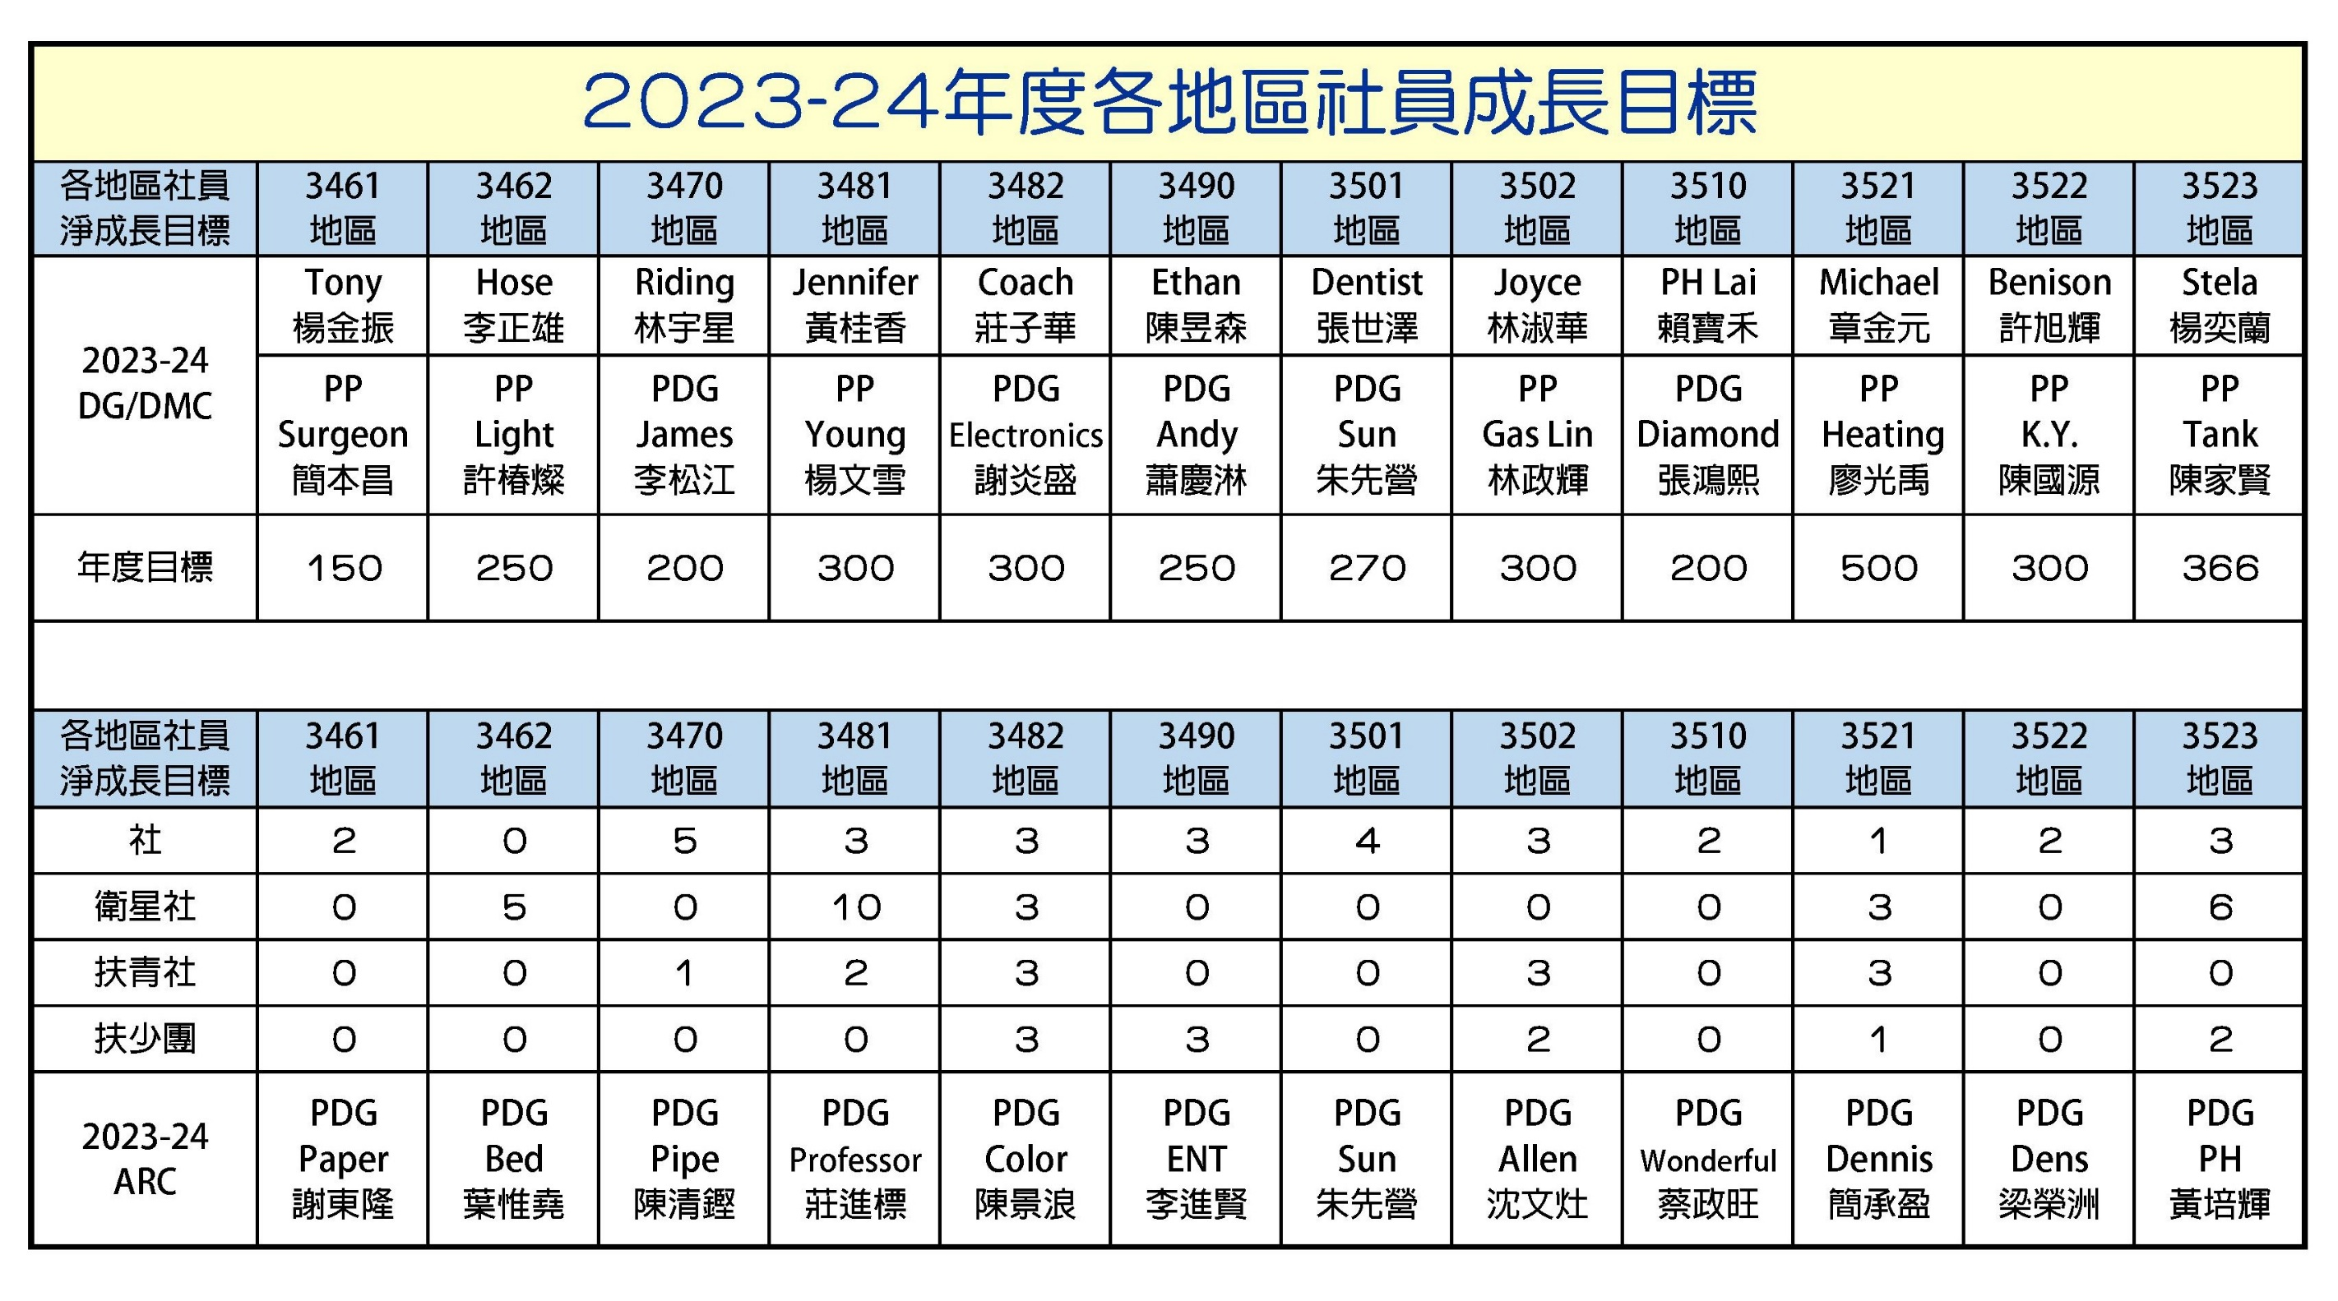

Slide 3
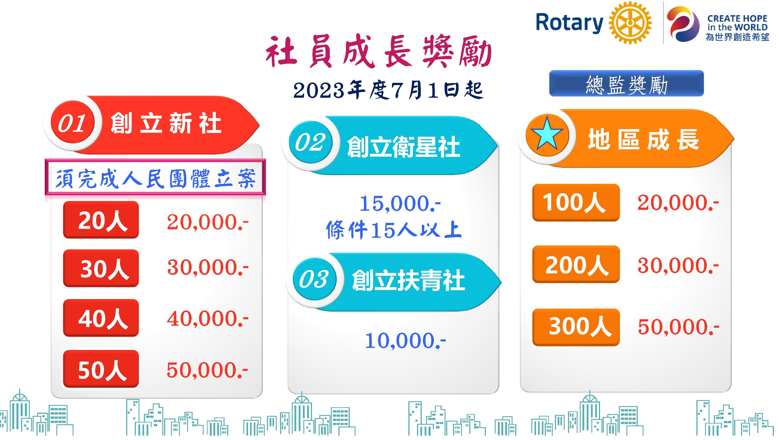

Slide 4
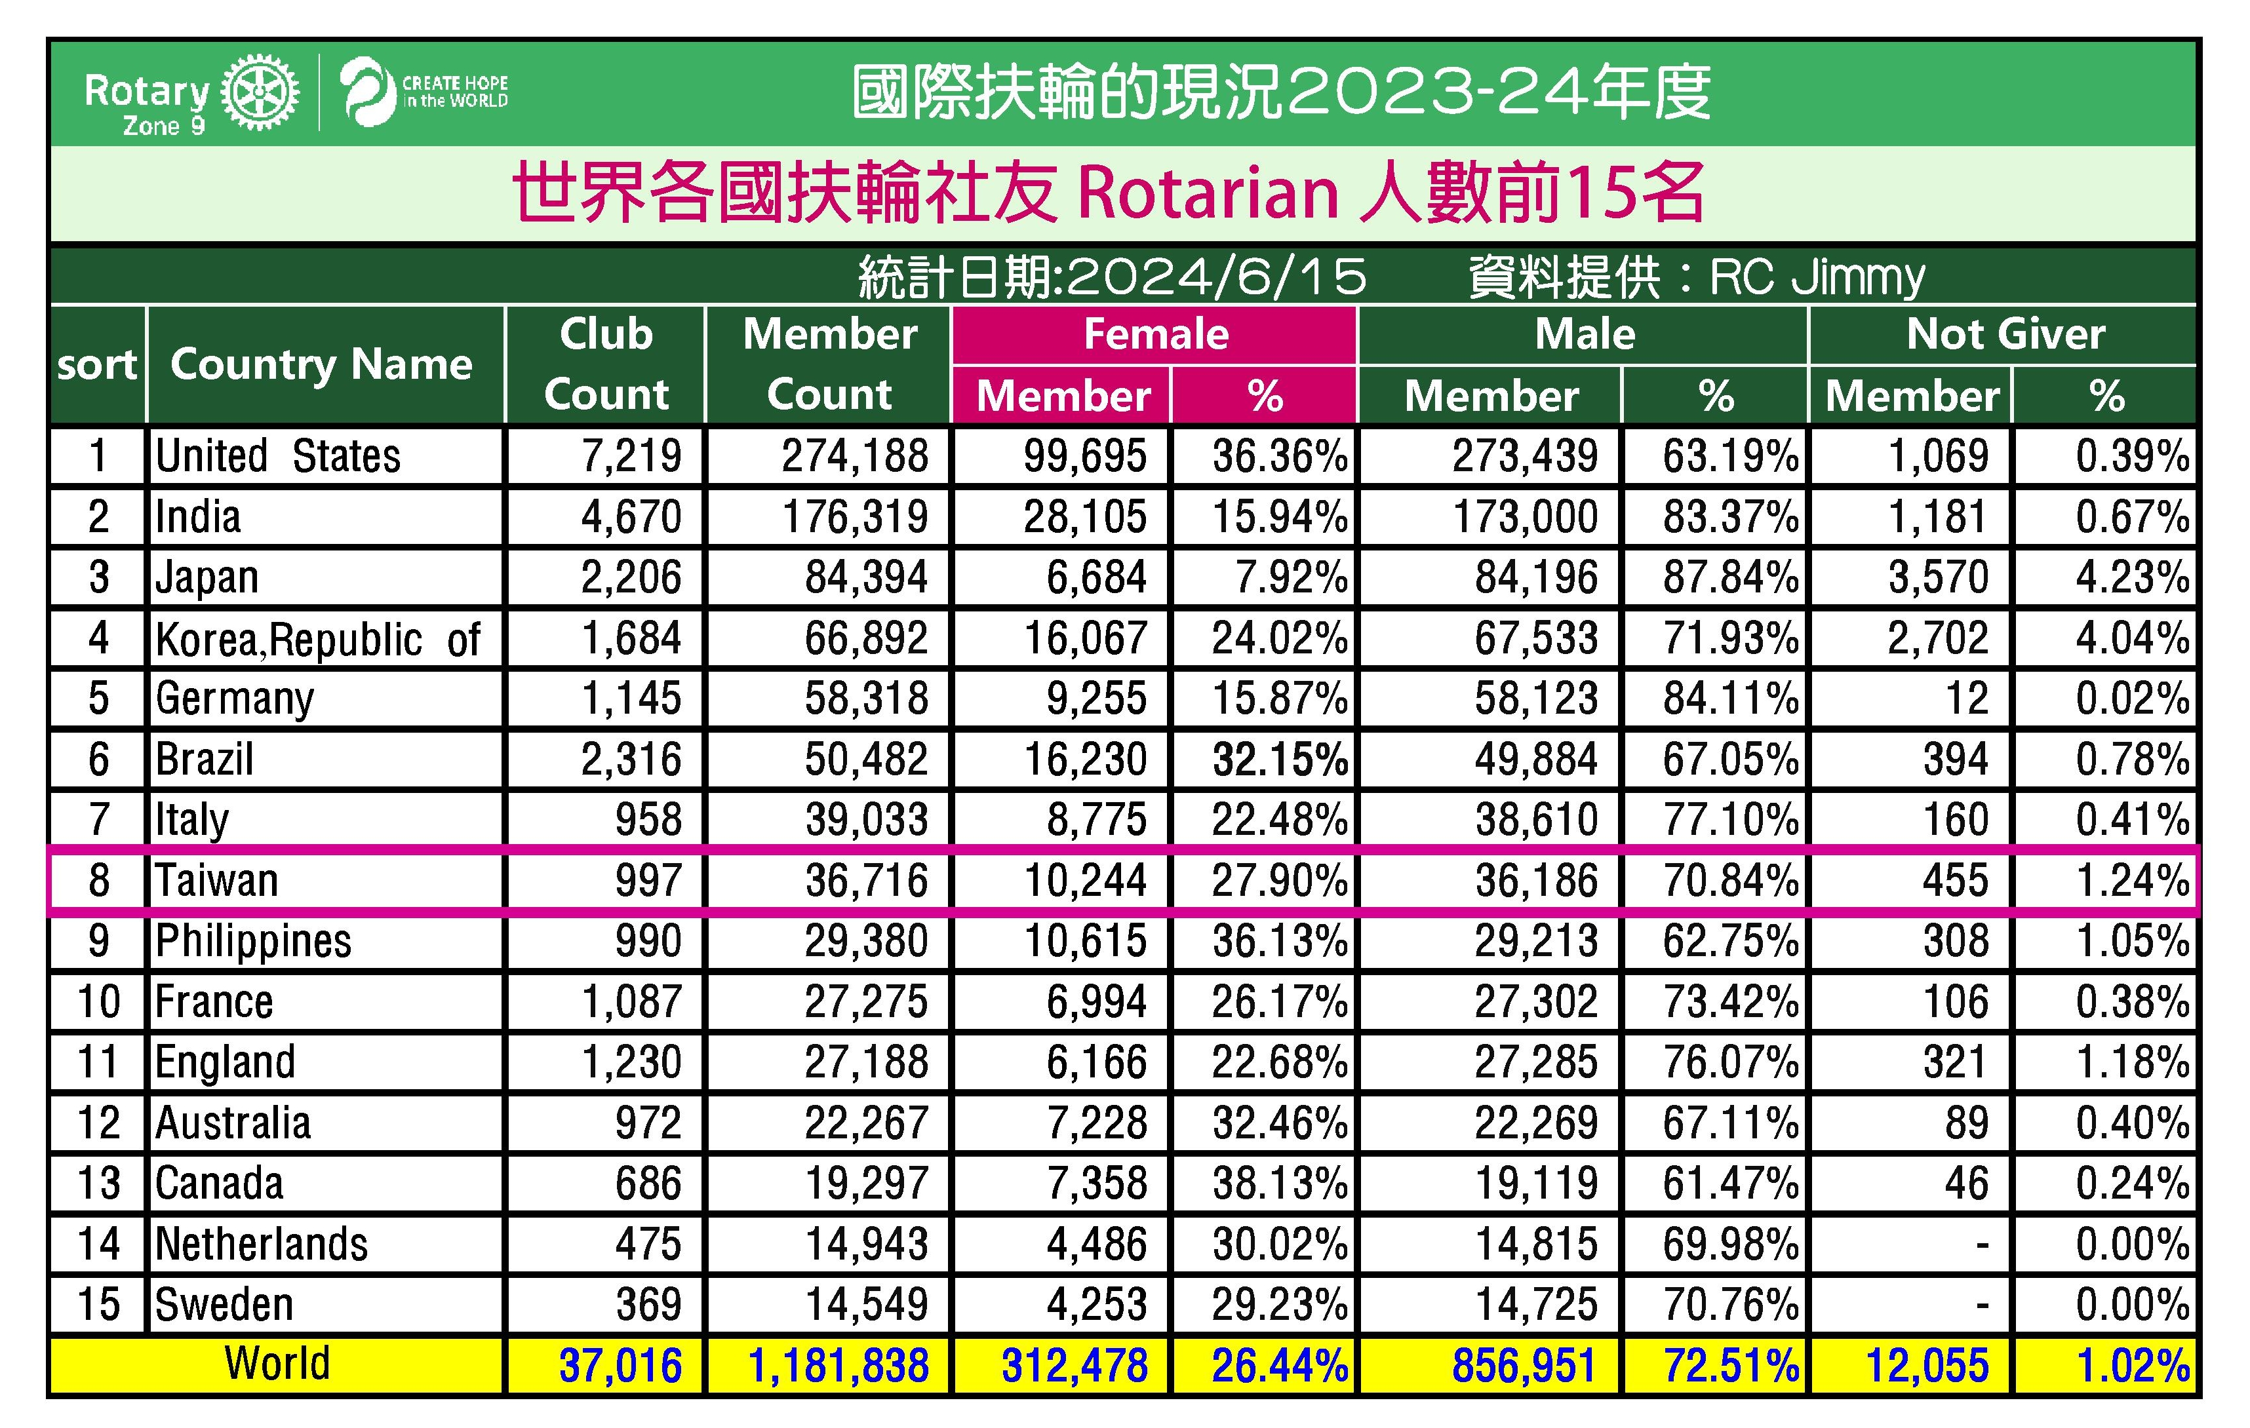

Slide 5
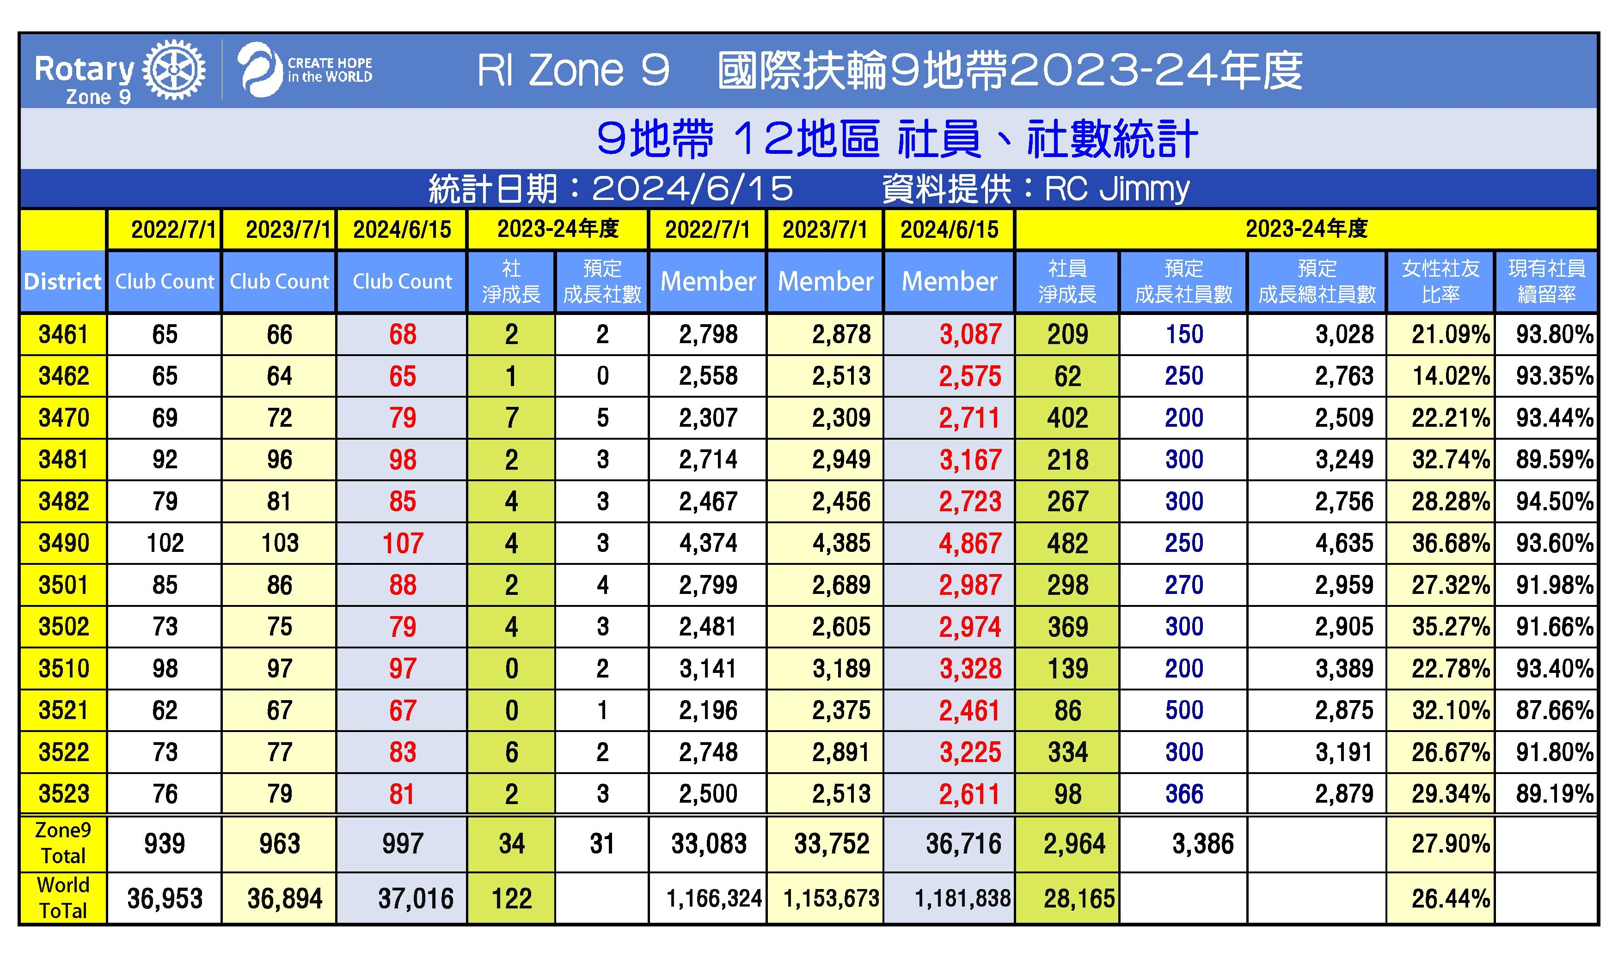

Slide 6
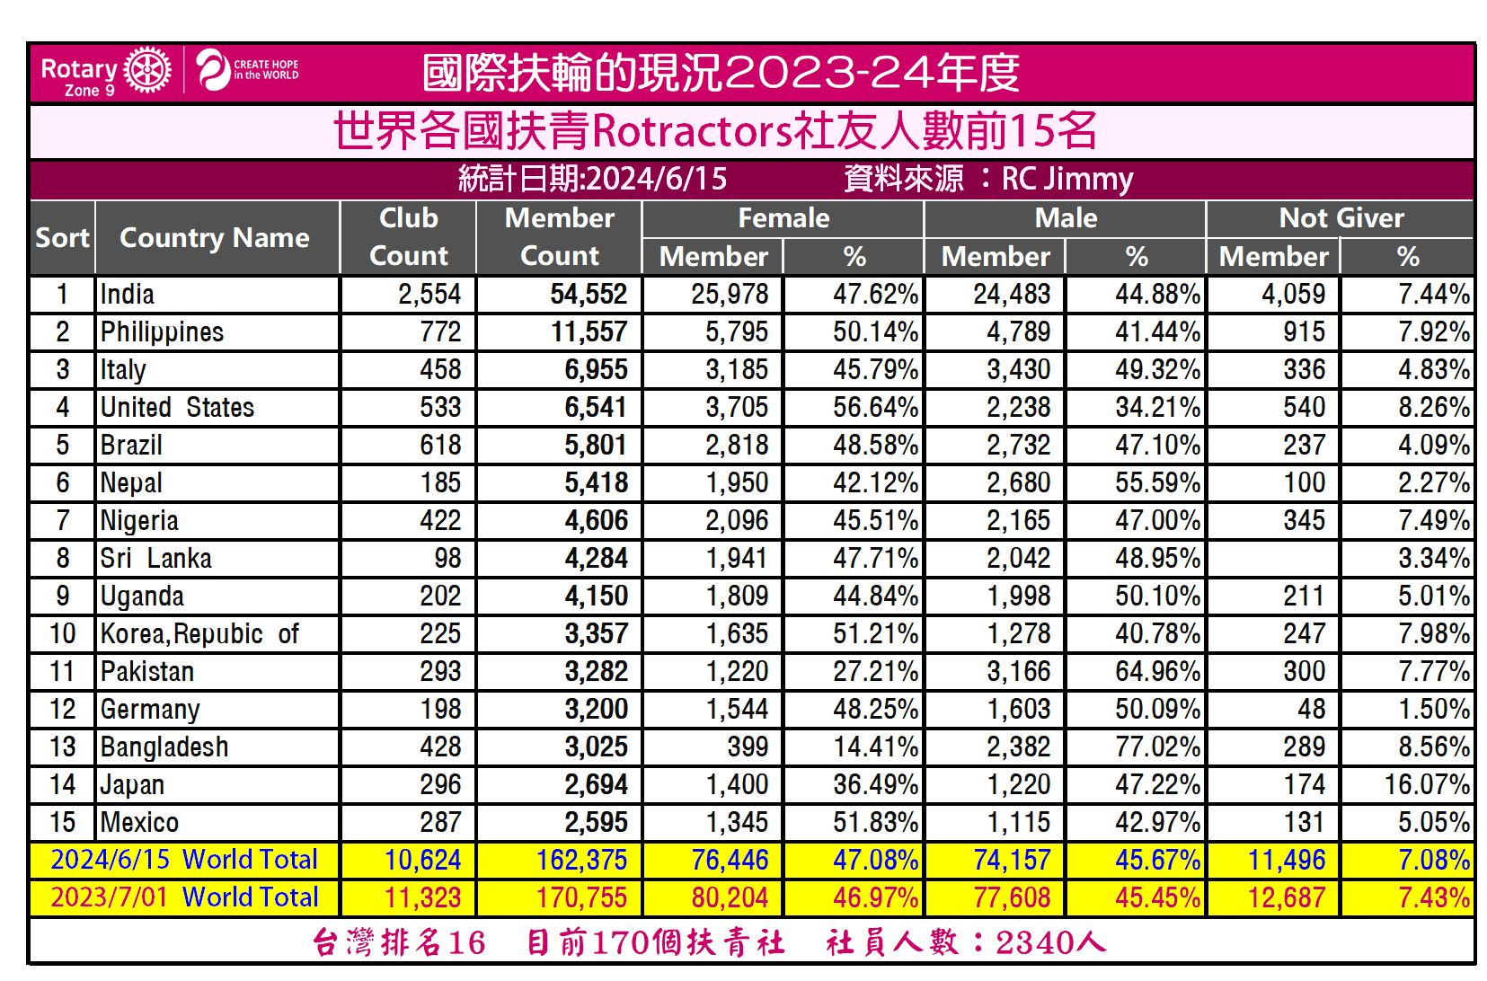

Slide 7
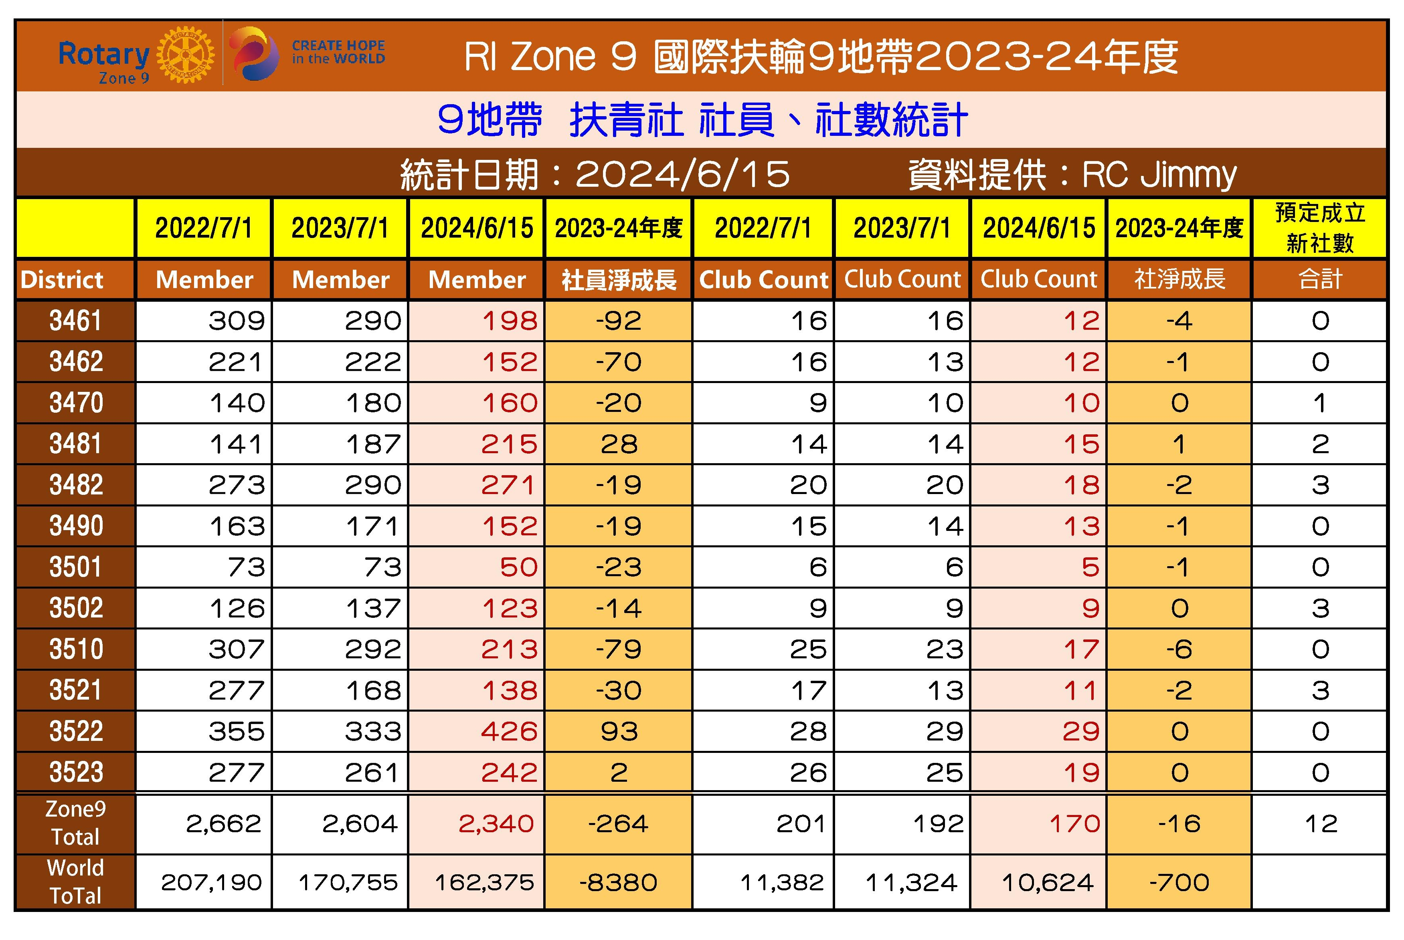

Slide 8
RI Zone 9 國際扶輪9地帶2023-24年度
2023年7月-2024年6月 新成立扶輪社/籌備中 一覽表
 | 地區 | 扶 輪 社 | 輔 導 社 | 創社人數 | RI核准日期 | 授證日期
1 | 3502 | 桃園加賀扶輪社(225513) Rotary Club of Taoyuan Jiaho | 桃園扶輪社 | 35 | 2023年7月21日 | 2023年8月12日
2 | 3522 | 台北忠愛扶輪社(225535) Rotary Club Of Taipei Chung Ai | 台北忠孝扶輪社 | 40 | 2023年8月07日 | 2023年10月16日
3 | 3470 | 台南安平扶輪社(225540) Rotary Club Of Tainan Anping | 台南東南扶輪社 | 20 | 2023年8月11日 | 2023年10月15日
4 | 3470 | 台南華一扶輪社(225558) Rotary Club Of Tainan Hwa Yi | 新營東區扶輪社 | 30 | 2023年8月18日 | 2023年11月11日
5 | 3461 | 台中中英扶輪社(225570) Rotary Club Of Chung Ying | 台中中區扶輪社 | 42 | 2023年8月23日 | 2023年11月03日
6 | 3481 | 台北宇宙扶輪社(225578) Rotary Club Of Taipei Cosmos | 台北明志扶輪社 | 25 | 2023年8月24日 | 2023年9月03日
7 | 3522 | 台北天際扶輪社(225627) Rotary Club Of Taipei Skyline | 臺北市同領 扶輪社 | 44 | 2023年9月05日 | 2023年11月13日
8 | 3470 | 台南東寧扶輪社(225617) Rotary Club Of Tainan Dongning | 台南扶輪社 | 35 | 2023年9月11日 | 2023年11月23日

Slide 9
RI Zone 9 國際扶輪9地帶2023-24年度
2023年7月-2024年6月 新成立扶輪社/籌備中 一覽表
 | 地區 | 扶 輪 社 | 輔 導 社 | 創社人數 | RI核准日期 | 授證日期
9 | 3522 | 台北忠善扶輪社(225616) Rotary Club Of Chung Shan | 台北忠誠扶輪社 台北忠美扶輪社 | 21 | 2023年9月11日 | 2023年11月11日
10 | 3470 | 台南古都扶輪社(225643) Rotary Club Of Tainan Old Capital | 台南東北扶輪社 | 30 | 2023年9月25日 | 2024年01月14日
11 | 3470 | 台南台江扶輪社(225660) Rotary Club Of Tainan Tai Jiang | 新營東區扶輪社 | 29 | 2023年9月25日 | 2024年02月24日
12 | 3470 | 嘉義和平扶輪社(225661) Rotary Club Of Chisyi Peace | 嘉義北區扶輪社 | 36 | 2023年9月29日 | 2024年03月16日
13 | 3501 | 新竹馬拉松扶輪社(225659) Rotary Club Of Hsinchu Marathon | 新竹矽谷扶輪社 | 20 | 2023年9月29日 | 2023年12月23日
14 | 3462 | 台中至善扶輪社(225677) Rotary Club Of Taichung Chih Shan | 無 | 25 | 2023年10月16日 | 2023年11月25日
15 | 3501 | 中壢樂天扶輪社(225688) Rotary Club Of Chung Li Lotain | 中壢環南扶輪社 | 27 | 2023年10月20日 | 2023年10月26日
16 | 3522 | 台北護照扶輪社(225694) Rotary Club of Taipei Passport | 無 | 22 | 2023年10月26日 | 2023年12月23日

Slide 10
RI Zone 9 國際扶輪9地帶2023-24年度
2023年7月-2024年6月 新成立扶輪社/籌備中 一覽表
 | 地區 | 扶 輪 社 | 輔 導 社 | 創社人數 | RI核准日期 | 授證日期
17 | 3502 | 桃園高之鐵扶輪社(225725) Rotary Club Of Taoyuan Gaotie | 八德美德扶輪社 | 30 | 2023年11月20日 | 2024年1月09日
18 | 3482 | 台北金鑽扶輪社(225726) Rotary Club Of Taipei Gold Diamond | 無 | 31 | 2023年11月20日 | 2023年12月13日
19 | 3501 | 風城高球扶輪社(225776) Rotary Club Of Windy City Golf | 無 | 20 | 2023年12月01日 | 2024年1月22日
20 | 3482 | 台北龍安扶輪社(225758) Rotary Club Of Taipei Longan | 台北保安扶輪社 | 30 | 2023年12月08日 | 2023年12月14日
21 | 3470 | 台南和平扶輪社(225794) Rotary Club Of Tainan Peace | 台南麻豆扶輪社 | 20 | 2023年12月22日 | 2024年3月22日
22 | 3522 | 台北東湖扶輪社(225817) Rotary Club Of Taipei East Lake | 台北內湖扶輪社 | 30 | 2024年1月09日 | 2024年3月15日
23 | 3470 | 台南高爾夫扶輪社(225853) Rotary Club Of Tainan Golf | 台南善化扶輪社 | 20 | 2024年1月26日 | 2024年4月10日
24 | 3482 | 台北華創扶輪社(225855) Rotary Club Of Taipei Huachuang | 台北大龍峒扶輪社 台北城中扶輪社 台北中城網路扶輪社 | 44 | 2024年1月26日 | 2024年3月16日

Slide 11
RI Zone 9 國際扶輪9地帶2023-24年度
2023年7月-2024年6月 新成立扶輪社/籌備中 一覽表
 | 地區 | 扶 輪 社 | 輔 導 社 | 創社人數 | RI核准日期 | 授證日期
25 | 3522 | 新北市忠山扶輪(225849) Rotary Club Of New Taipei Chung Shan | 台北忠孝扶輪社 | 20 | 2024年1月26日 | 2024年3月29日
26 | 3461 | 台中曙光扶輪社(225872) Rotary Club Of Taiichung Aurora | 台中東南扶輪社 | 20 | 2024年2月08日 | 2024年3月02日
27 | 3490 | 宜蘭華文扶輪社(225876) Rotary Club Of Yilan Mandarin | 羅東中區扶輪社 | 32 | 2024年2月08日 | 2024年3月19日
28 | 3502 | 桃園儷德扶輪社(225873) Rotary Club Of Taoyuan Li-Te | 八德旭德扶輪社 | 30 | 2024年2月08日 | 2024年3月26日
29 | 3490 | 新北永愛扶輪社(225922) Rotary Club Of New Taipei Yong-Ai | 新北卓越扶輪社 | 20 | 2024年3月01日 | 2024年5月11日
30 | 3470 | 雲林糖都扶輪社(225946) Rotary Club Of Yunlin Sugar Capital | 虎尾東區扶輪社 | 20 | 2024年3月14日 | 2024年3月23日
31 | 3461 | 台中高美扶輪社(225972) Rotary Club Of Taichung Gaomei | 台中中興扶輪社 | 22 | 2024年3月25日 | 2024年5月18日
32 | 3481 | 台北雙城扶輪社( 225995) Rotary Club Of Taipei Shunchen | 台北雙園扶輪社 | 21 | 2024年3月25日 | 2024年4月27日

Slide 12
RI Zone 9 國際扶輪9地帶2023-24年度
2023年7月-2024年6月 新成立扶輪社/籌備中 一覽表
 | 地區 | 扶 輪 社 | 輔 導 社 | 創社人數 | RI核准日期 | 授證日期
33 | 3523 | 台北永續發展扶輪社(225975) Rotary Club Of aipei Sustainable Development | 台北華南扶輪社 | 36 | 2024年3月27日 | 2024年4月11日
34 | 3490 | 新北市高爾夫扶輪社 (226046) Rotary Club OF New Taipei Golf | 無 | 30 | 2024年5月06日 | 2024年6月23日
35 | 3490 | 新北市青誼扶輪社 (226053) Rotary Club OF New Taipei Qing-Yi | 樹林扶輪社 | 40 | 2024年5月06日 | 2024年6月29日
36 | 3523 | 台北添愛扶輪社(226047) Rotary Club Of Taipei Tien-ai | 台北政愛扶輪社 | 39 | 2024年5月06日 | 2024年5月09日
37 | 3502 | 桃園市福悦扶輪社(226074) Rotary Club Taoyuan Flower | 桃園市福宏扶輪社 | 30 | 2024年5月09日 | 2024年5月21日
38 | 3521 | 台北植福扶輪社 (226072) Rotary Club OF Taipei Zhifu | 台北圓山扶輪社 | 26 | 2024年5月09日 | 2024年6月29日
39 | 3482 | 台北上安扶輪社(226092) Rotary Club Of Taipei Sunwell | 台北永安扶輪社 | 22 | 2024年5月17日 | 2024年6月22日
40

Slide 13
RI Zone 9 國際扶輪9地帶2023-24年度
2023年7月-2024年6月 新成立衛星社/籌備中 一覽表
 | 地區 | 衛 星 扶 輪 社 | 輔 導 社 | 創社人數 | RI核准日期 | 授證日期
1 | 3523 | 台北市華南永續衛星扶輪社(222971) Taipei Hwa Nan ESG | 台北華南扶輪社 | 8 | 2023年8月07日
2 | 3481 | 台北金融產業衛星扶輪社社(222975) Taipei Financial Industry | 台北金融扶輪社 | 9 | 2023年8月11日 | 2023年8月25日
3 | 3481 | 台北傳世悅楠衛星扶輪社(222991) E-Club of Taipei Trans-Vision Vuinam | 台北傳世扶輪社 | 17 | 2023年9月15日 | 2023年10月30日
4 | 3481 | 台北牡丹茶道衛星扶輪社(222992) Taipei Peony Sa Dou | 台北牡丹扶輪社 | 20 | 2023年9月25日 | 2023年10月20日
5 | 3481 | 台北群英斜槓衛星扶輪社(223022) Taipei Elite Slash | 台北群英扶輪社 | 8 | 2023年10月16日 | 2023年10月26日
6 | 3481 | 台北永福藝術衛星扶輪社(223015) Taipei Yungfu Muses Art | 台北永福扶輪社 | 15 | 2023年11月20日 | 2024年4月26日
7 | 3482 | 台北大龍峒老司機衛星扶輪社(223030) Taipei Paronpon Captain | 台北大龍峒扶輪社 | 12 | 2023年12月21日 | 2023年12月21日
8 | 3482 | 台北圓環團圓衛星扶輪社(223031) Taipei Grand Park Tuan Yuan | 台北圓環扶輪社 | 16 | 2023年12月21日 | 2024年3月28日

Slide 14
RI Zone 9 國際扶輪9地帶2023-24年度
2023年7月-2024年6月 新成立衛星社/籌備中 一覽表
 | 地區 | 衛 星 扶 輪 社 | 輔 導 社 | 創社人數 | RI核准日期 | 授證日期
9 | 3481 | 中和思維衛星社(223056) Chung Ho Szu-Wei | 中和扶輪社 | 22 | 2024年2月23日 | 2024年1月06日
10 | 3482 | 台北天熙華丞衛星扶輪社(223052) Taipei Tien His Hua Cheng | 台北天熙扶輪社 | 18 | 2024年3月01日 | 2024年4月19日
11 | 3523 | 台北南門南亨企業衛星扶輪社(223055) Taipei Southgate Nanheng Business Development | 台北南門扶輪社 | 15 | 2024年3月07日 | 2024年1月17日
12 | 3482 | 台北西城寶城衛星扶輪社(223088) Taipei West Town Bao Cheng | 台北西城扶輪社 | 15 | 2024年4月17日 | 2024年4月25日
13 | 3481 | 台北大時代光興衛星社(223082) Taipei Da Shih Dai Stellar Ensemble | 大時代扶輪社 | 10 | 2024年4月23日 | 2024年6月08日
14 | 3502 | 八德美德歡樂衛星社(223079) Pa-Te Mei-Te Joy | 八德美德扶輪社 | 16 | 2024年4月25日 | 2024年4月29日
15 | 3481 | 台北牡丹高爵衛星社(223091) Taipei Peony Noble | 台北牡丹扶輪社 | 15 | 2024年4月29日 | 2024年5月09日
16 | 3502 | 桃園智德國樂衛星社(223079) Taoyuan Chihte Chinese Orchestra | 桃園智德扶輪社 | 16 | 2024年5月06日 | 2024年5月14日

Slide 15
RI Zone 9 國際扶輪9地帶2023-24年度
2023年7月-2024年6月 新成立扶青社/籌備中 一覽表
 | 地區 | 扶 青 社 | 輔 導 社 | 創社人數 | RI核准日期 | 授證日期
1 | 3470 | 蘭心扶青社(8825894) Shan hua Lan-Hsin | 善化蘭心扶輪社 | 17 | 2023年9月04日 | 2023年10月29日
2 | 3521 | 台北瑞橋扶青社(8825929) Taipei Ruiqiao | 台北瑞安扶輪社 | 24 | 2023年9月14日 | 2023年12月04日
3 | 3481 | 台北中央愛樂扶青社(8826081) Taipei Central phiharomonic | 台北中央扶輪社 | 13 | 2023年11月20日 | 2023年12月04日
4 | 3522 | 新北市忠山扶青社 (8826274) New Taipei Chung Shan | 新北市忠山扶輪社 | 29 | 2024年3月24日 | 2024年3月29日
5 | 3481 | 台北想像實踐扶青社(8826355) Taipei Image Action | 台北想像扶輪社 | 13 | 2024年4月12日 | 2024年3月29日
6 | 3482 | 台北景文科大扶青社(8826484 ) New Taipei Jinwen | 台北北薪扶輪社 | 7 | 2024年6月10日 | 2024年6月25日
7 | 3490 | 昱星扶青社( ) New Taipei Glitter Star | 新北永心扶輪社 |  | 2024年6月13日 | 2024年6月23日
8

Slide 16
RI Zone 9 國際扶輪9地帶2023-24年度
2023年7月1日起終止社 (依終止日期排列)
所屬地區 | CLUB ID | CLUB NAME | Club Charter Date | Club Terminate Date
3470 | 89047 | Tainan Dream Biography City | 2018年2月09日 | 2023年7月25日
3502 | 89632 | Taoyuan Chunsheng | 2018年9月28日 | 2023年7月01日
3470 | 89767 | Tainan Lohas | 2018年12月21日 | 2023年11月02日
3501 | 73227 | Yang-Mei East | 2006年6月02日 | 2023年11月28日
3521 | 222172 | Taipei Gourmet | 2021年1月08日 | 2024年4月17日
3461 | 224379 | Taichung Yisheng | 2022年3月18日 | 2024年6月13日

Slide 17
RI Zone 9 國際扶輪9地帶2023-24年度
2023年7月1日起終止扶青社 (依終止日期排列)
所屬地區 | CLUB ID | CLUB NAME | Club Charter Date | Club Terminate Date
3521 | 43215 | Rotaract Club Of Taipei Sunlight | 1996年10月15日 | 2023年7月14日
3462 | 213431 | Rotaract Club Of Pei Tou | 2016年1月30日 | 2023年8月14日
3461 | 212820 | Rotaract Club Of Tachia | 1991年7月01日 | 2023年12月31日
3461 | 212699 | Rotaract Club Of Taichung South | 2015年6月13日 | 2023年12月31日
3461 | 92318 | Rotaract Club Of Tung Hsing | 2015年3月18日 | 2023年12月31日
3490 | 42139 | Rotaract Club Of Keelung Southeast | 1994年8月31日 | 2023年12月30日
3461 | 213432 | Rotaract Club Of Taichung East Elite | 2016年7月01日 | 2024年2月08日
3482 | 91251 | Rotaract Club Of Taipei New Century | 2013年10月17日 | 2024年2月08日
3482 | 10043 | Rotaract Club Of Taipei Yen Ping | 1984年10月15日 | 2024年2月08日
3523 | 218720 | Rotaract Club Of Taipei Lungmen | 2004年5月19日 | 2024年2月08日
3470 | 83593 | Rotaract Club Of Cheng Kung University | 2008年12月10日 | 2024年2月22日
3501 | 48002 | Rotaract Club Of Chung-Li South Star | 1999年11月01日 | 2024年2月26日
3510 | 216919 | Rotaract Club Of Kaohsiung Koda | 2018年7月19日 | 2024年3月20日

Slide 18
RI Zone 9 國際扶輪9地帶2023-24年度
2023年7月1日起終止扶青社 (依終止日期排列)
所屬地區 | CLUB ID | CLUB NAME | Club Charter Date | Club Terminate Date
3510 | 217886 | Rotaract Club Of A-Kong Dien Kao Yuan | 2020年2月27日 | 2024年3月22日
3523 | 218618 | Rotaract Club Of Fu-Men | 2020年10月27日 | 2024年3月22日
3523 | 8823686 | Rotaract Club Of Hao Wangjiao Sunlight | 2021年5月21日 | 2024年3月22日
3523 | 8823741 | Rotaract Club Of Taipei Fu Hwa | 2021年6月08日 | 2024年3月22日
3523 | 214632 | Rotaract Club Of Taipei Henyang | 2017年3月24日 | 2024年3月22日
3523 | 8824181 | Rotaract Club Of Taipei Southern Star | 2021年10月14日 | 2024年3月22日
3510 | 90452 | Rotaract Club Of A-Kong Dien | 2012年10月23日 | 2024年4月11日
3510 | 213212 | Rotaract Club Of Pingtung | 2016年1月15日 | 2024年4月11日
3510 | 213260 | Rotaract Club Of Kaohsiung Wunshan | 2016年2月03日 | 2024年4月11日
3490 | 79667 | Rotaract Club Of Wu Kung | 2008年2月12日 | 2024年4月18日
3522 | 215135 | Rotaract Club Of Taipei Precious Love | 2017年8月24日 | 2024年4月22日
3481 | 42437 | Rotaract Club Of Yung Ho | 1995年2月16日 | 2024年5月17日
3521 | 50185 | Rotaract Club Of Taipei Pei-An | 2000年11月09日 | 2024年5月23日
3521 | 215943 | Rotaract Club Of Taipei Guandu | 2018年7月19日 | 2024年5月31日

Slide 19
RI Zone 9 國際扶輪9地帶2023-24年度
2023年7月1日起終止扶青社 (依終止日期排列)
所屬地區 | CLUB ID | CLUB NAME | Club Charter Date | Club Terminate Date
3523 | 80302 | Rotaract Club Of Nanhwa | 2008年4月02日 | 2024年6月07日

